Slide 1
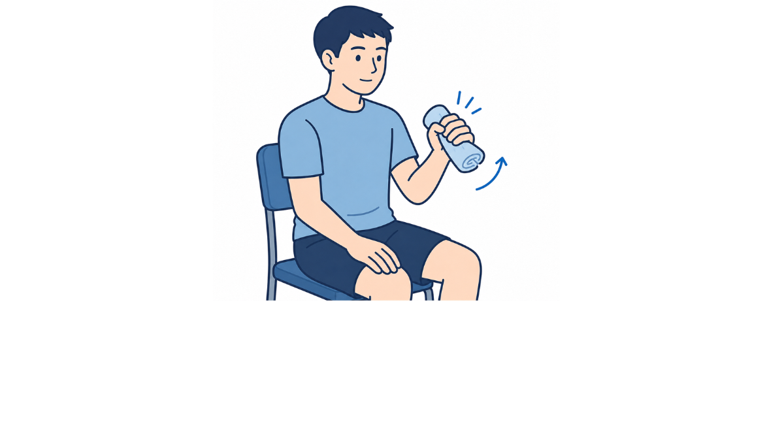
10秒×3セット
・タオルをギュッと10秒間握りましょう。
・息を止めないように注意しましょう。

